Slide 1
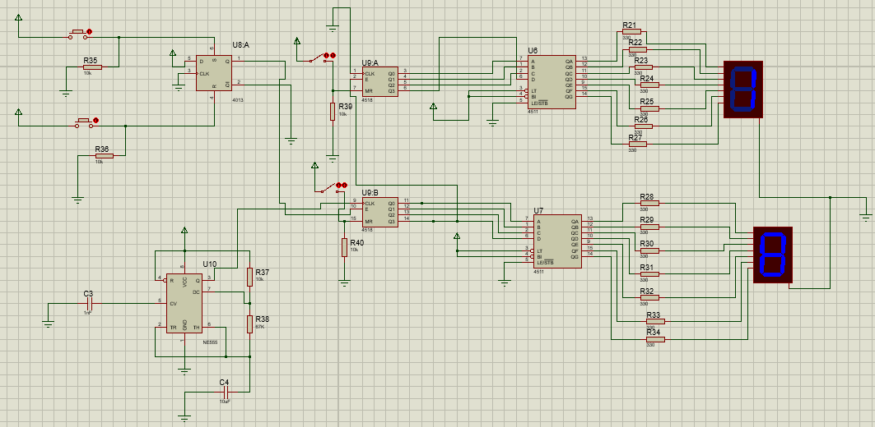
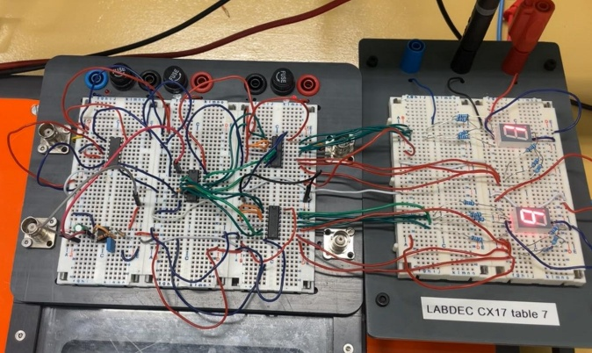
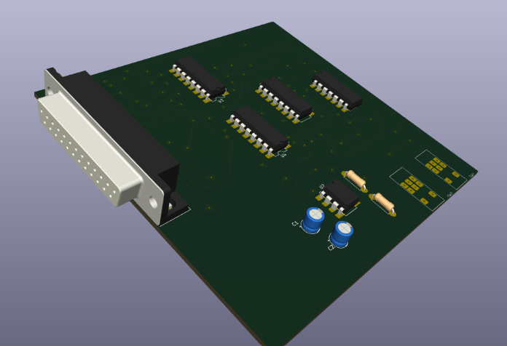
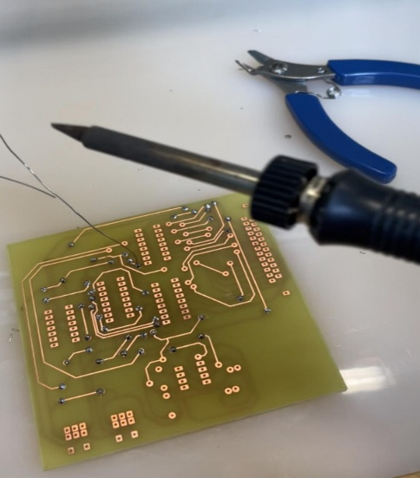
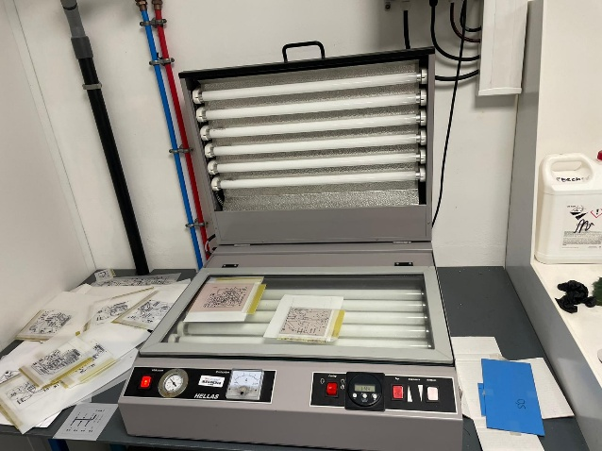
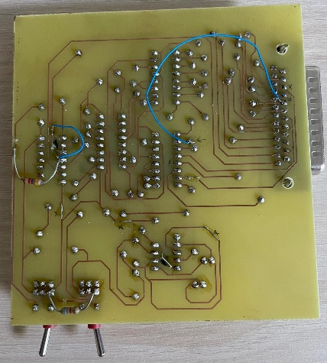
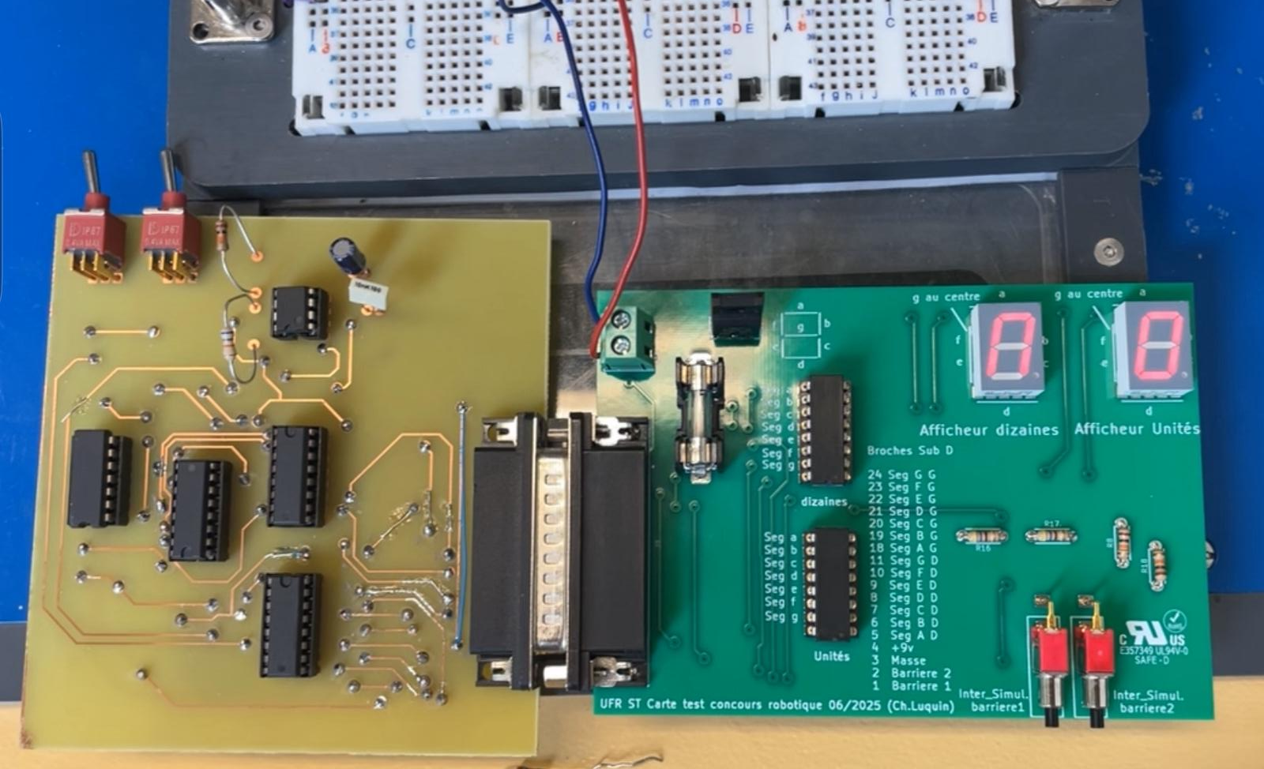
Circuit De Chronométrage
RAZAFINDRATSIORY, KEVIN – EATI – Groupe 5
Mots-clés
2. Conception et modélisation
Conception électronique
Chronométrage
Bascule D utilisée pour stocker un bit et contrôler la logique du chronomètre
Barrière
Switch
CD4511 convertit le code BCD provenant du compteur en signaux adaptés aux sept segments de l’afficheur. Il assure l’allumage correct des segments pour afficher les chiffres de 0 à 9
Propeus
Kicad
Typon
Oscillateur NE555
Compteur CD4518
Décodage CD4511
Affichage 7 segments
CD4013
CD418
1.Objectifs et spécifications
Le CD4518 reçoit les impulsions d’horloge et incrémente un comptage en code BCD. Il fournit quatre sorties logiques (Q0–Q3) représentant la valeur numérique du temps mesuré. Un signal de reset permet de remettre le compteur à zéro.
CD4511
Réaliser un système de chronométrage, capable de mesurer le temps et de l’afficher sur un afficheur 7 segments, en utilisant uniquement des composants simples (sans microcontrôleur)
Afficheur 7 segments
NE555
Génère un signal périodique stable qui cadence le comptage.
Reçoit les signaux du décodeur et affiche la valeur du chronomètre
3. Développements et mise en œuvre
Simulation sur Proteus
Test sur un Labdec
la carte sur Kitcad
Imprimer la carte
Perçage et soudage
Correction des problèmes
4. Etat d’avancement et/ou Résultat
Compétences acquises
À ce stade, le système fonctionne correctement sur le circuit de démonstration: l’horloge, le comptage et l’affichage sont fonctionnels. En revanche, l’intégration sur le circuit du concours n’est pas encore fonctionnelle, en raison de différences de câblage et de contraintes supplémentaires qui nécessitent des ajustements.
Travail en équipe
Découvert de Proteus
Utilisation de Kicad
Routage sous Kicad
Perçage et soudage

